Slide 1

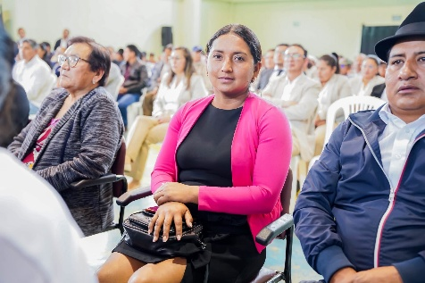
GOBIERNO AUTÓNOMO DESCENTRALIZADO PARROQUIAL RURAL PALO QUEMADO
01 de ENERO AL 31 DE DICIEMBRE 2025
PALO QUEMADO – SIGCHOS – COTOPAXI – ECUADOR
Administración 2023 – 2027
RENDICIÓN DE CUENTAS 2025
Ing. Gabriela Guarochico
PRESIDENTE

Slide 2
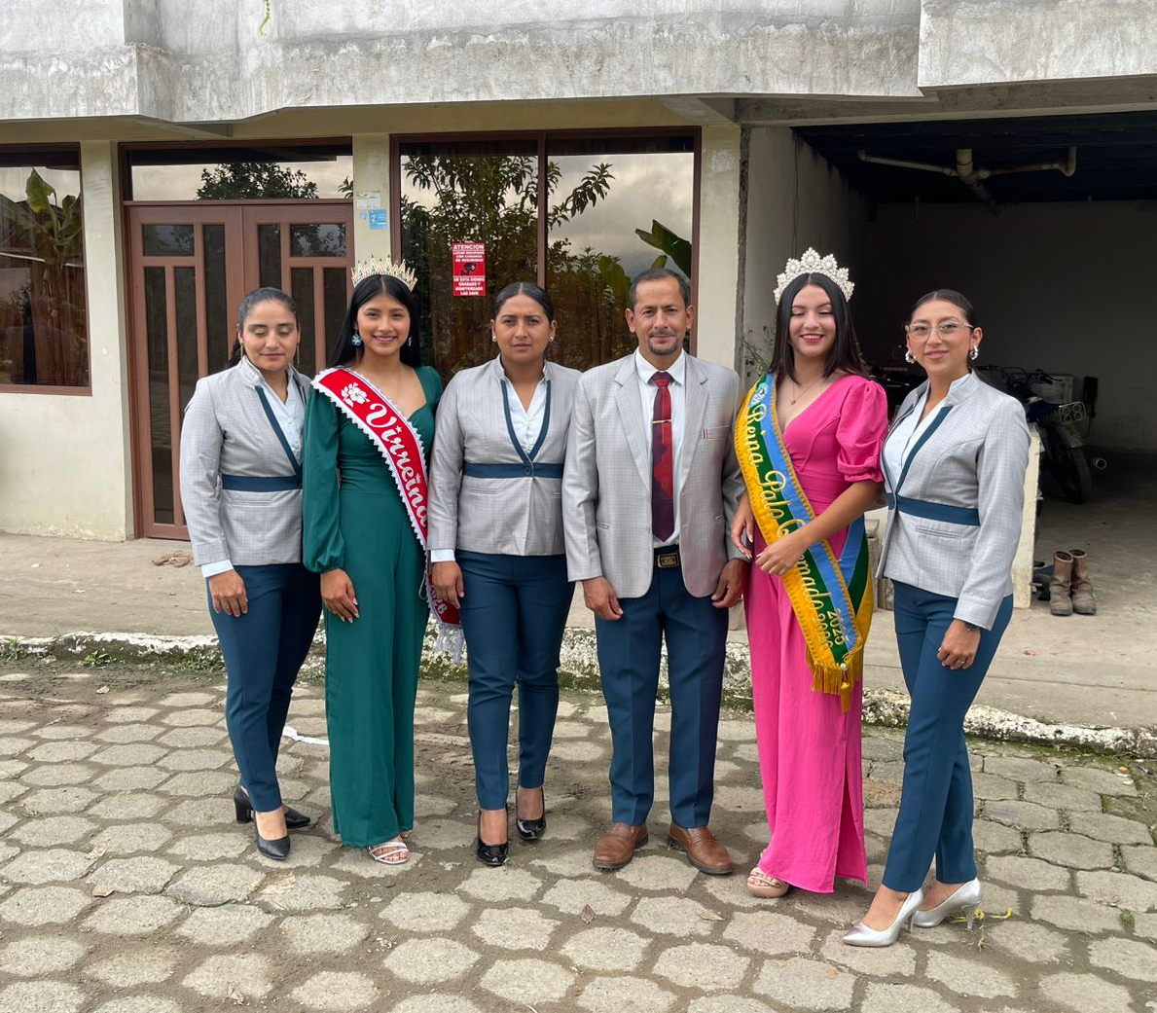
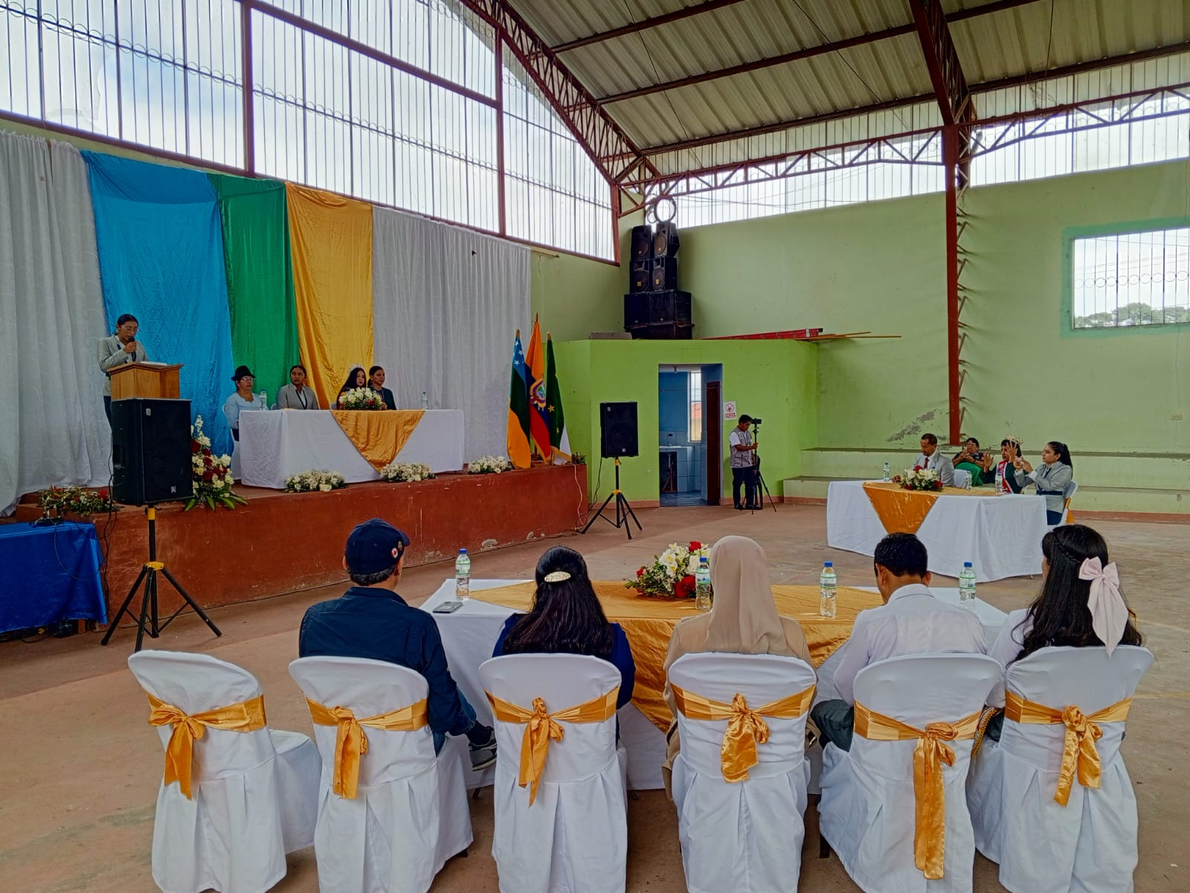
Sesiones Ordinarias
Durante este período, se convocó a 24 sesiones ordinarias, en las cuales se tuvo la participación de manera activa en las discusiones y la toma de decisiones de todos los vocales.
2 extraordinaria
Esta sesión se convocó para abordar un asunto específico de urgencia o importancia para la comunidad que requería atención inmediata.
1 Sesión Conmemorativa
Esta sesión se llevó a cabo para conmemorar un evento significativo en la historia de la parroquia.

Slide 3
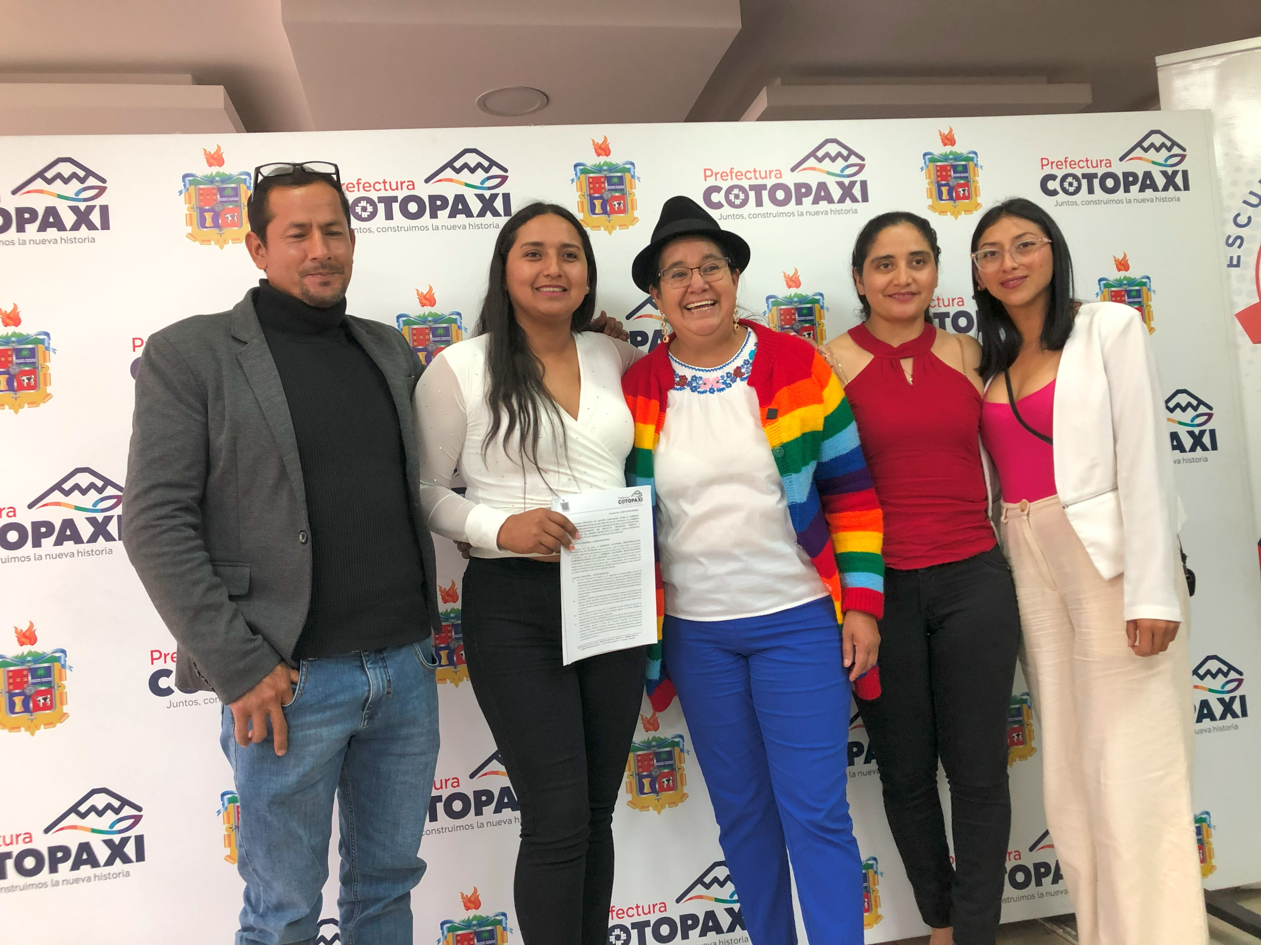
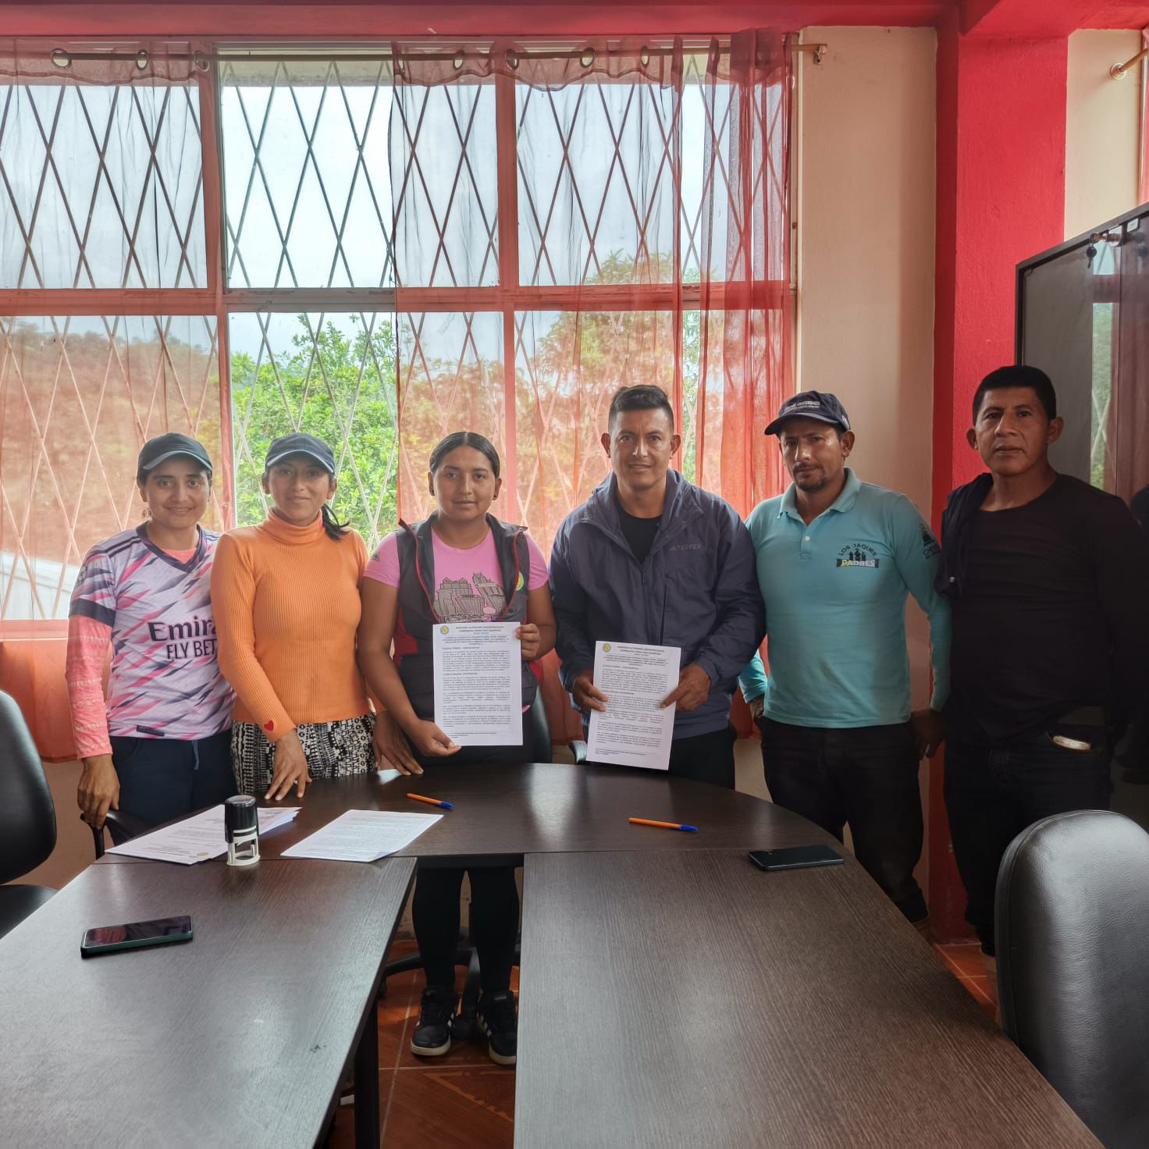
FIRMA DE CONVENIOS
CONVENIO ESPECÍFICO DE GESTIÓN COMPARTIDA ENTRE GAD PROVINCIAL DE COTOPAXI
FIRMA DE CONVENIO CON LA ASOCIACIÓN ASOSANPABLO.

Slide 4
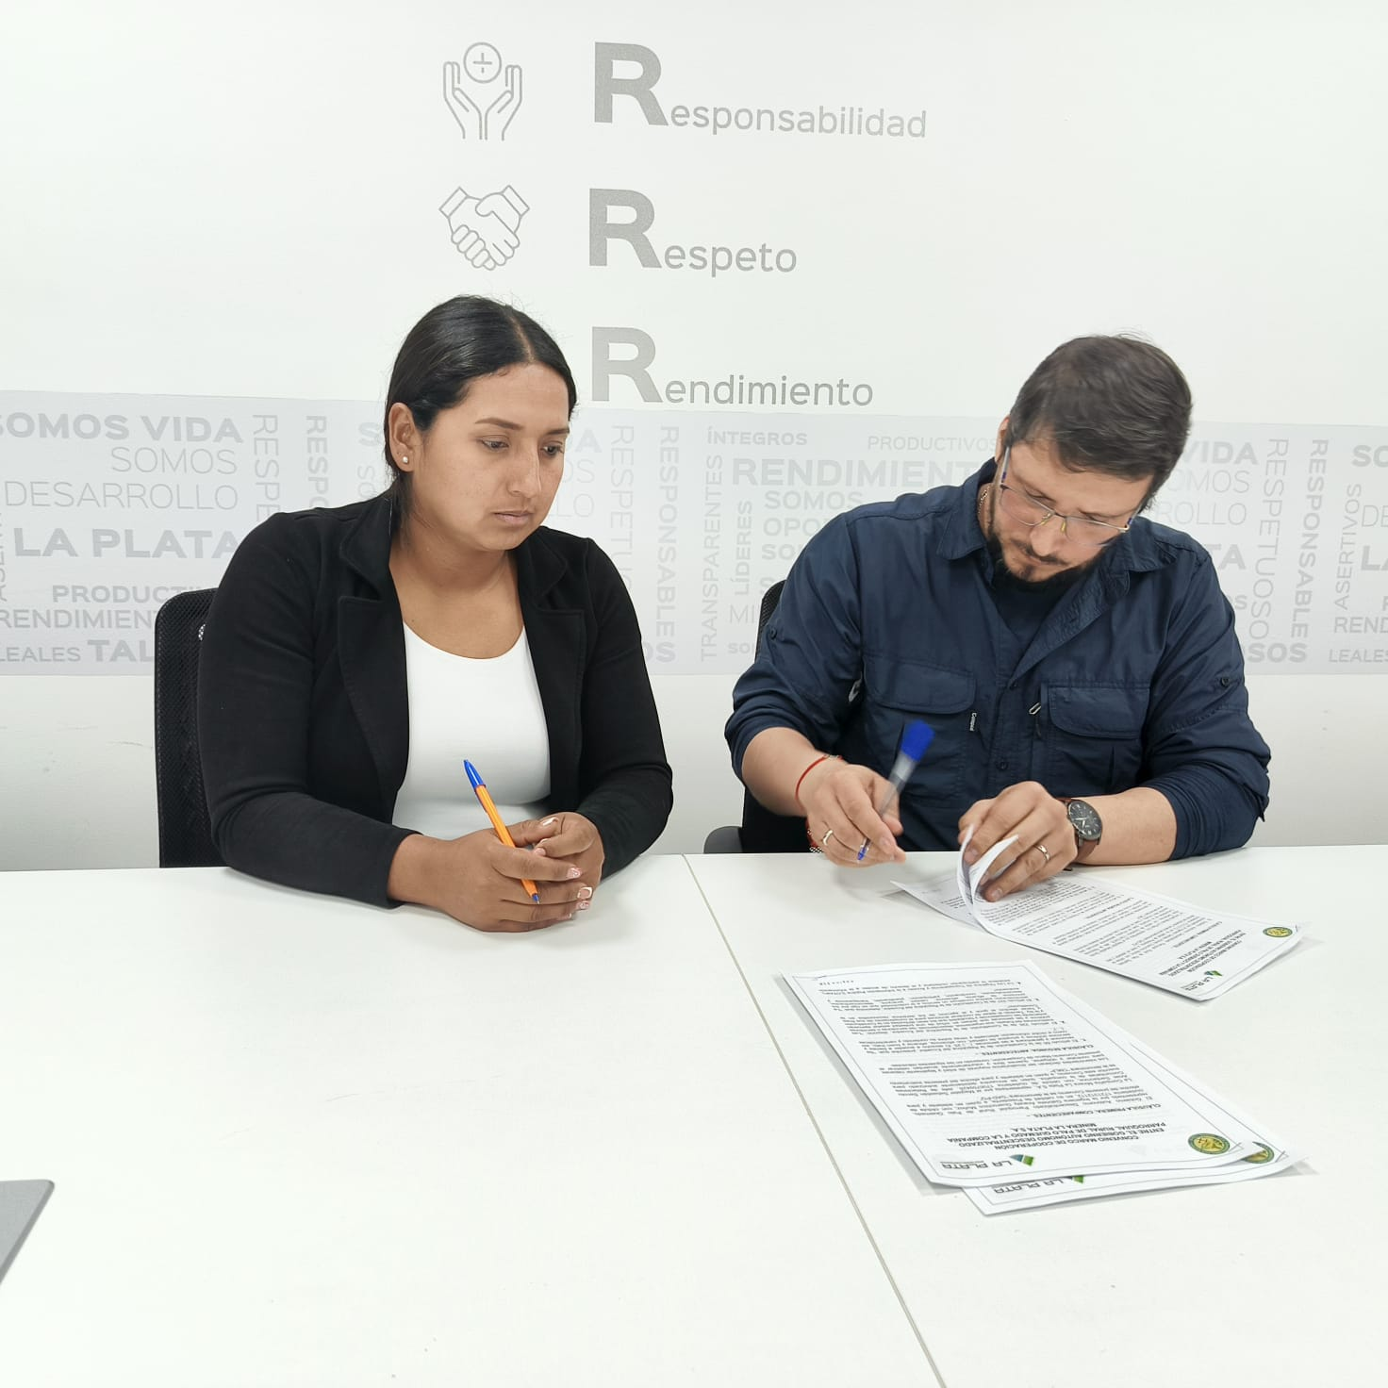
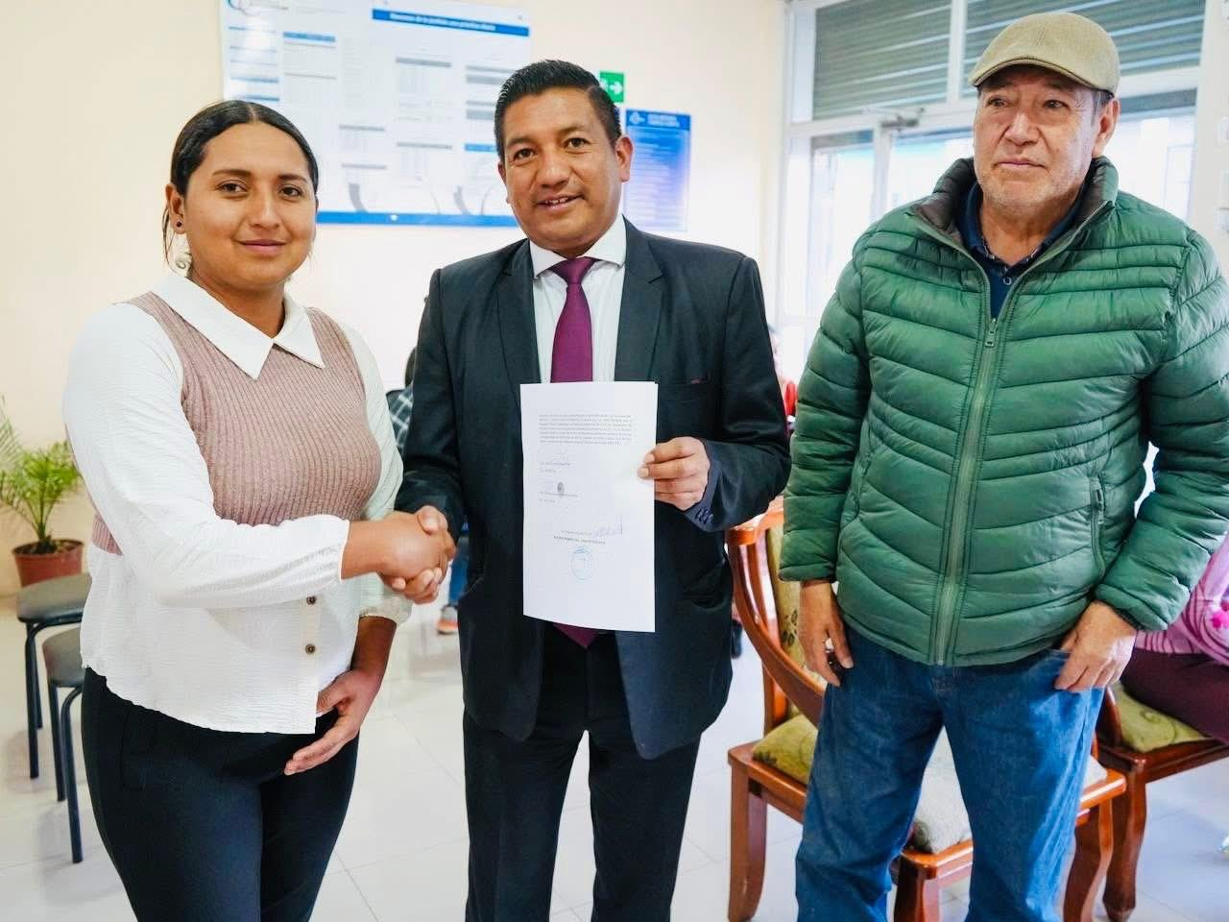
FIRMA DE COMODATO PARA VOLQUETA KODIAL.
FIRMA DEL CONVENIO MARCO DE COOPERACIÓN CON LA EMPRESA MINERA LA PLATA.

Slide 5
Justificativos Técnicos y Estudios En CONAGOPARE
ESTUDIO TECNICO “ASFALTADO DE LA VIA DESDE PALO QUEMADO HASTA EL RECINTO SANTA ROSA, PARROQUIA PALO QUEMADO, CANTÓN SIGCHOS, PROVINCIA DE COTOPAXI”.
JUSTIFICATIVO TECNICO “SEGUNDA FASE DEL ADOQUINADO DE LA VIA DE INGRESO A LA COMUNIDAD PRADERAS DEL TOACHI HASTA EL CEMENTERIO PARROQUIAL, PARROQUIA PALO QUEMADO, CANTÓN SIGCHOS, PROVINCIA DE COTOAPXI”.

Slide 6
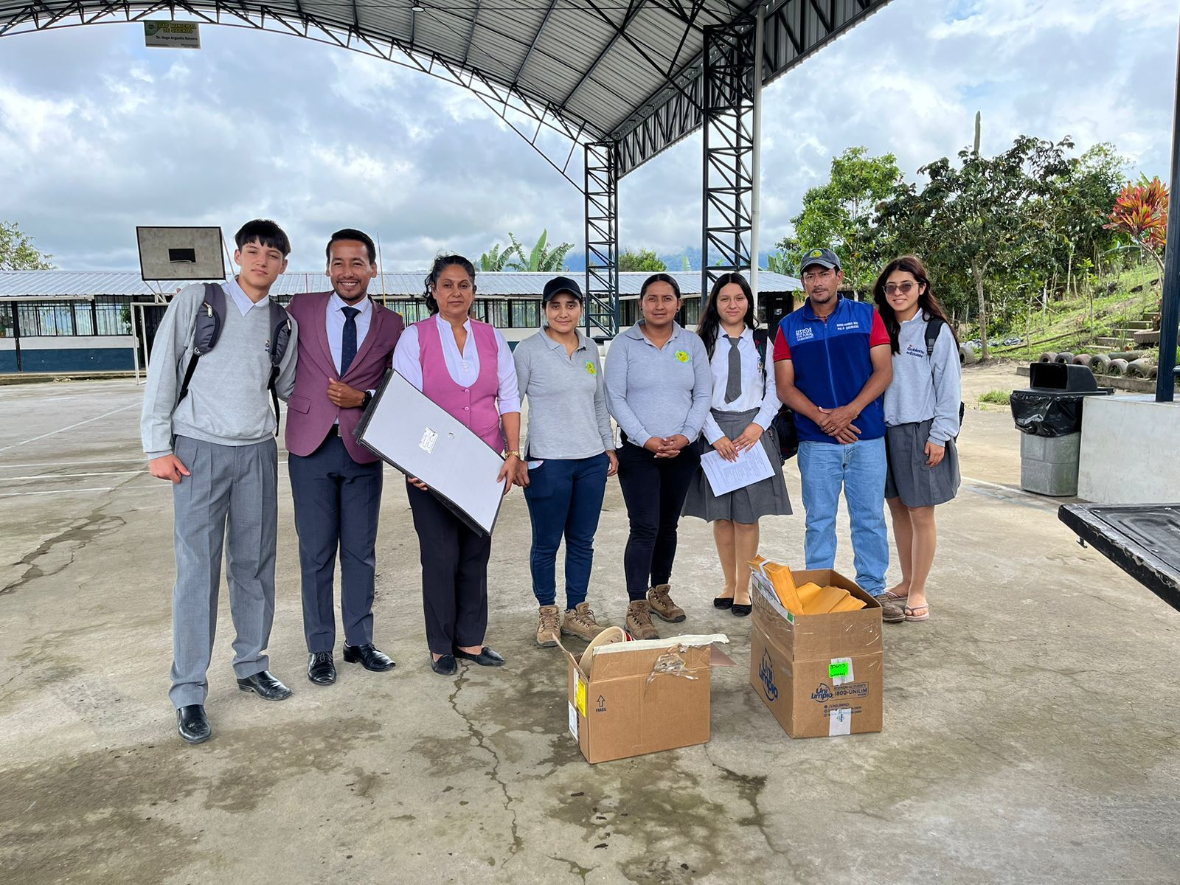
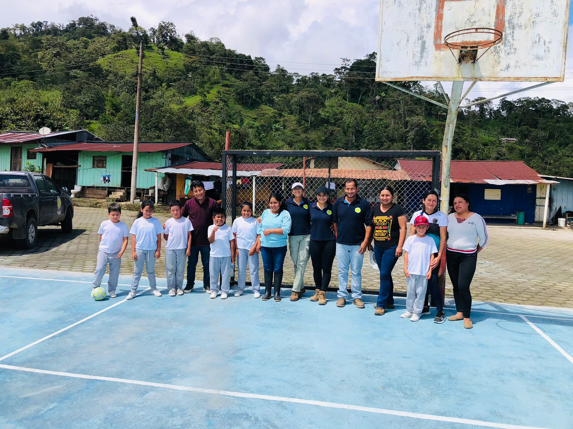
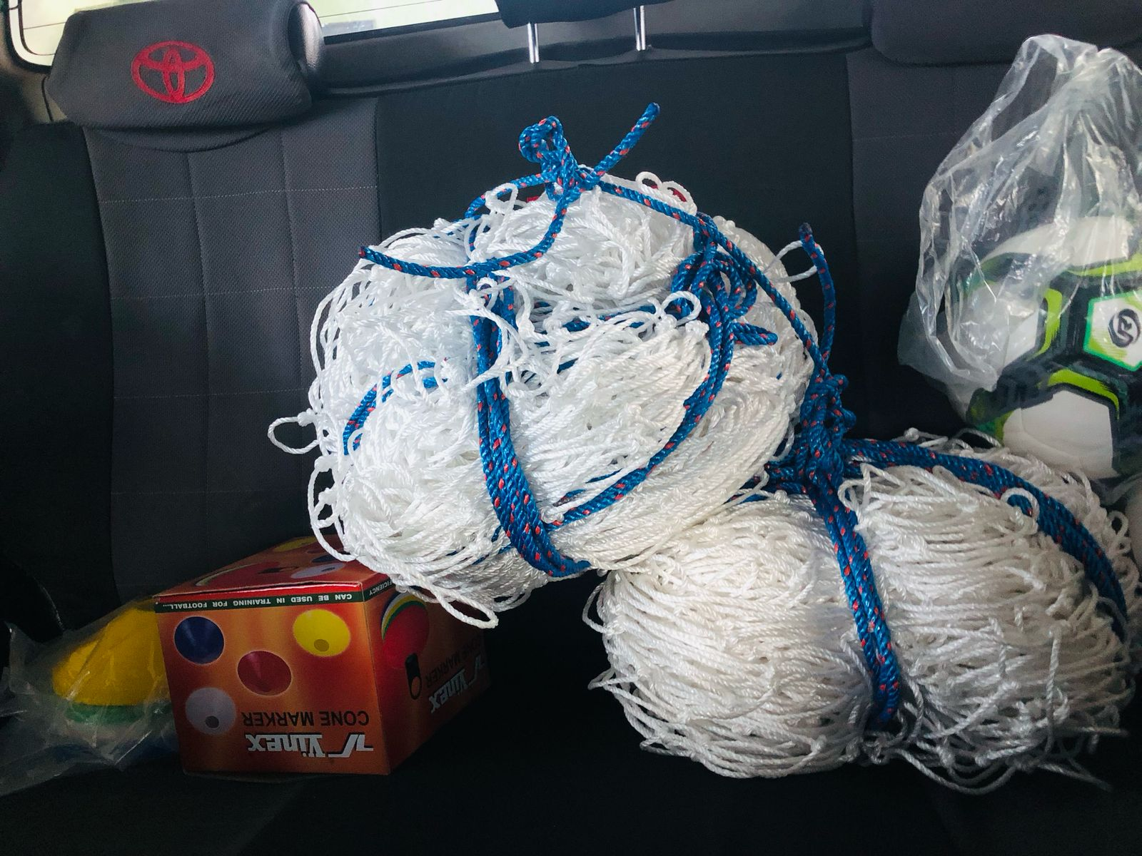
TRABAJOS REALIZADAS
Entrega de materiales y suministros de oficina a la Unidad Educativa “Juan Salinas”, una gestión realizada por la directiva del consejo estudiantil.
Entrega formal de los arcos en el recinto Las Minas de La Plata, en la Unidad Educativa “Gonzalo Rubio Orbe” aporte económico de los vocales que estuvieron de acuerdo.
Entrega de materiales para la escuela de futbol por parte de la prefectura.

Slide 7
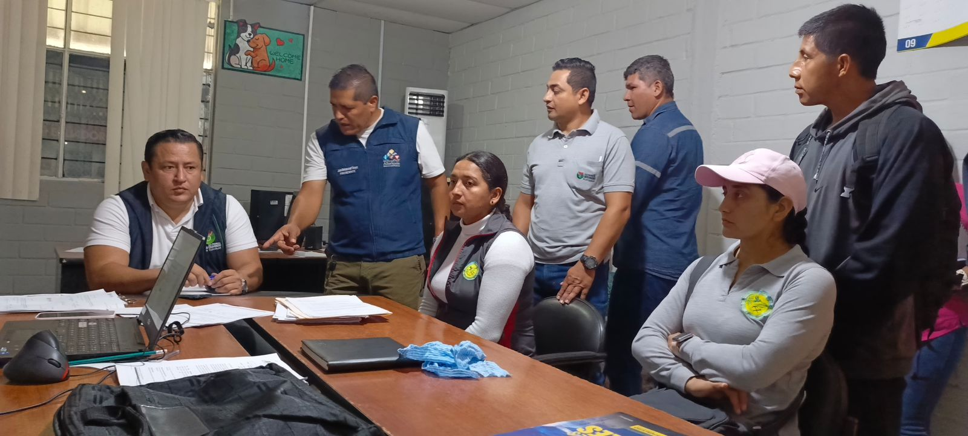
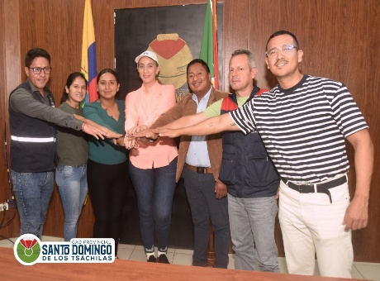
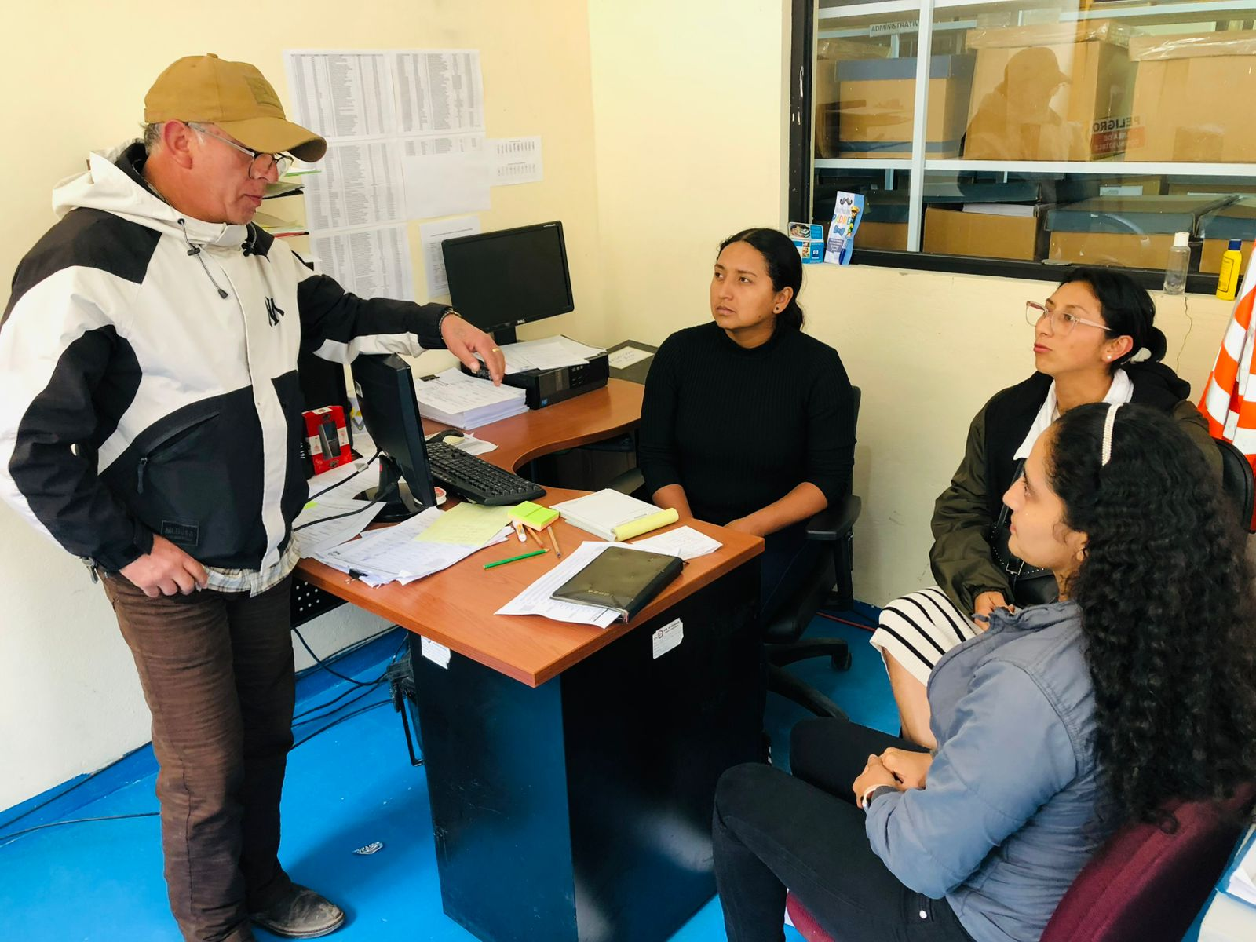
GESTIONES REALIZADAS
Gestión en la Prefectura de Santo Domingo, para solicitar el apoyo con maquinaria para vía caídas de Atahualpa.
Gestión en la Prefectura de Santo Domingo, para solicitar el apoyo con material proveniente de la mina de libre aprovechamiento.
Gestión en la Prefectura de Cotopaxi, con el fin de pedir que se efectué una inspección en el recinto Pradera del Toachi, material acumulado.

Slide 8
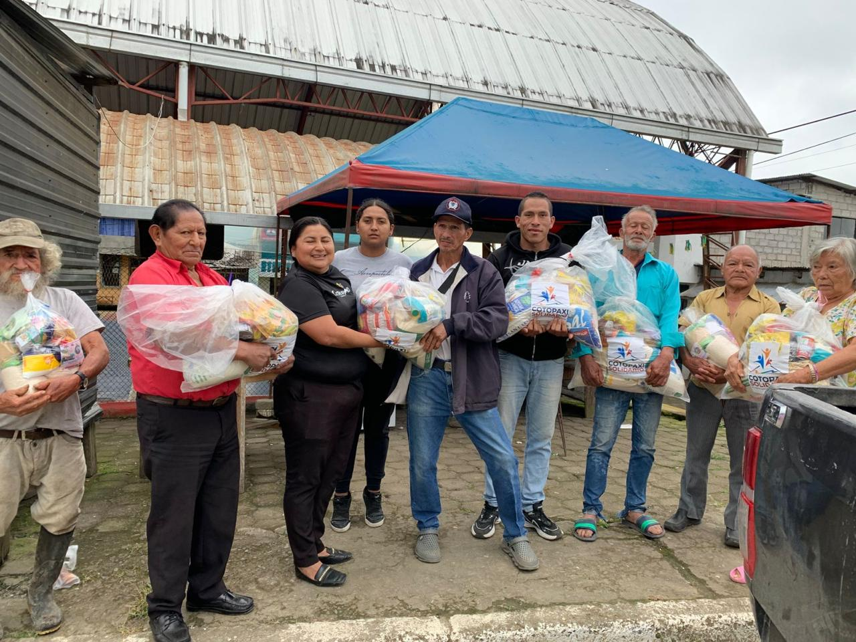
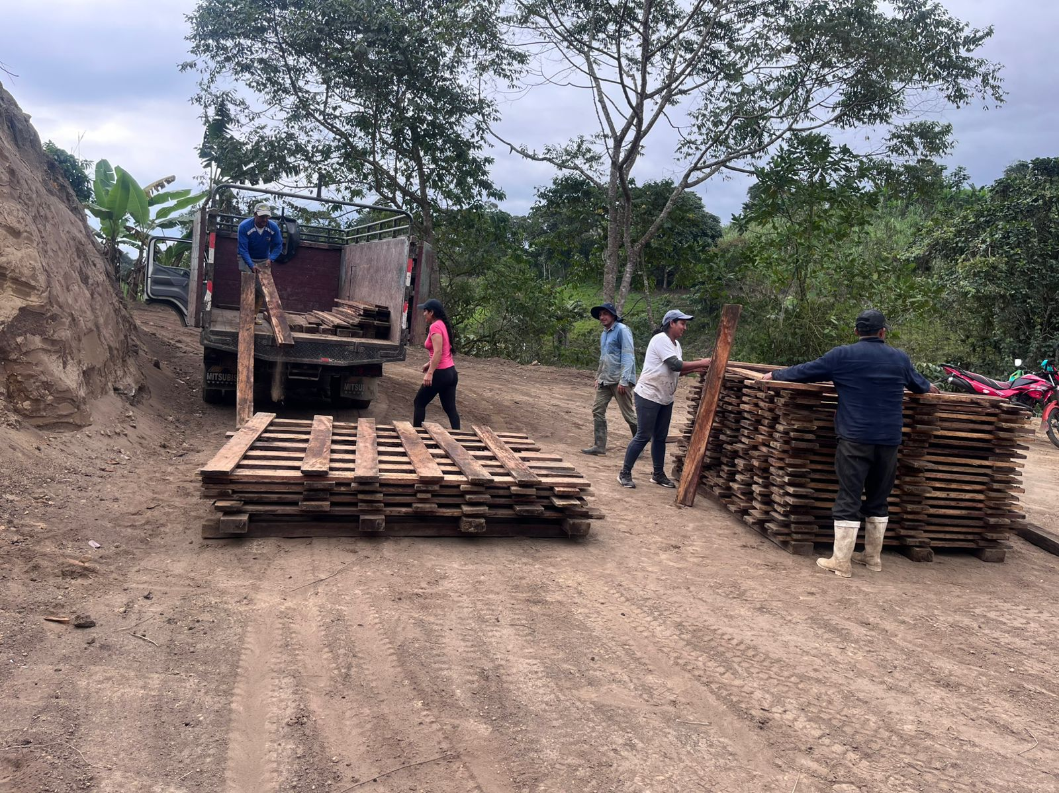
Gestión de kits alimenticios para las personas de la tercera edad y discapacitados en el Patronato Provincial de Cotopaxi.
Gestión de tablas para hacer los tableros para la plaza de toros.

Slide 9
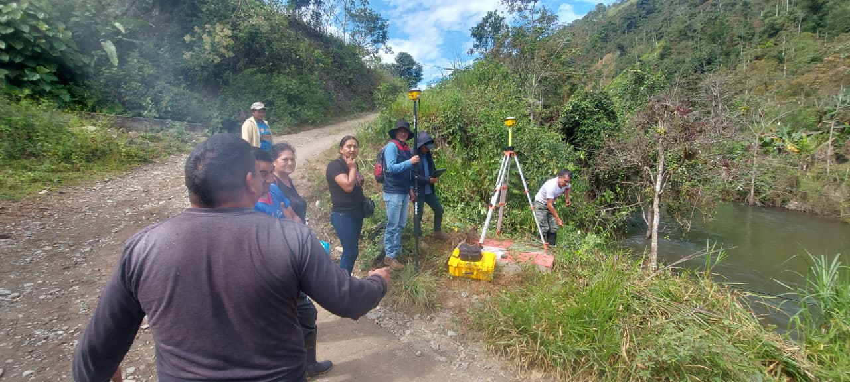
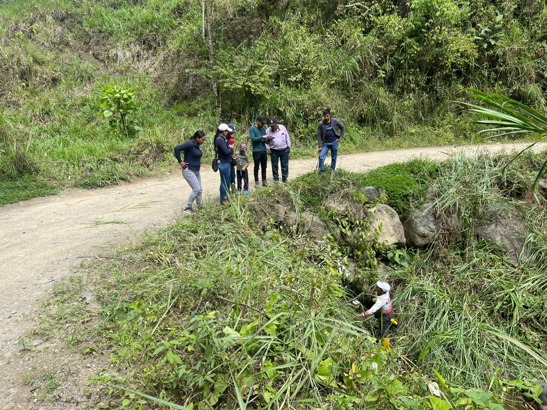
Recorrido junto con los técnicos de la Prefectura de Cotopaxi en el área donde se construirá el puente Praderas.
Acompañamiento a los técnicos de CONAGOPARE para realizar el levantamiento de puntos para el justificativo de un pase de agua en el recinto San Pablo de La Plata.

Slide 10
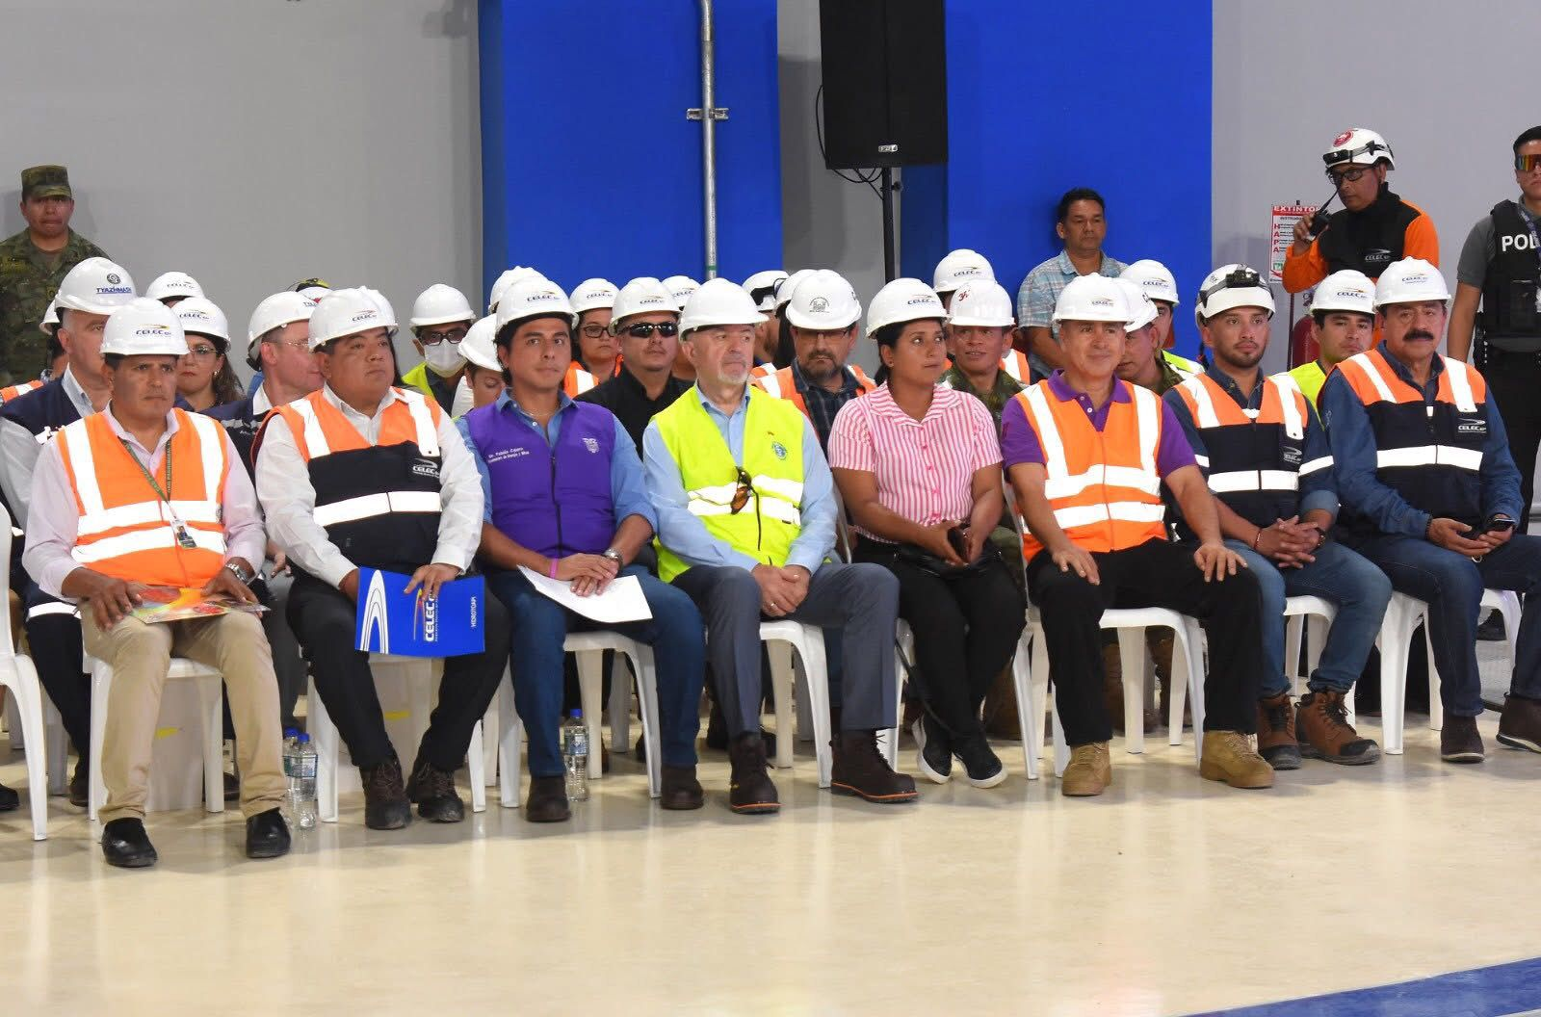
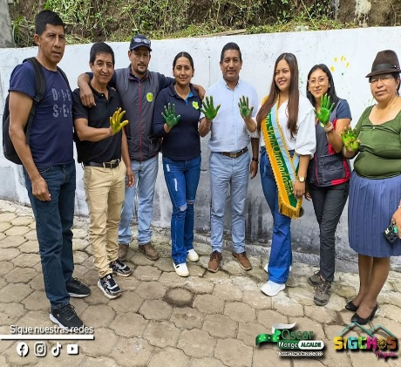
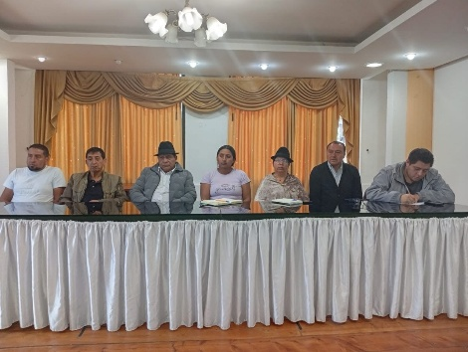
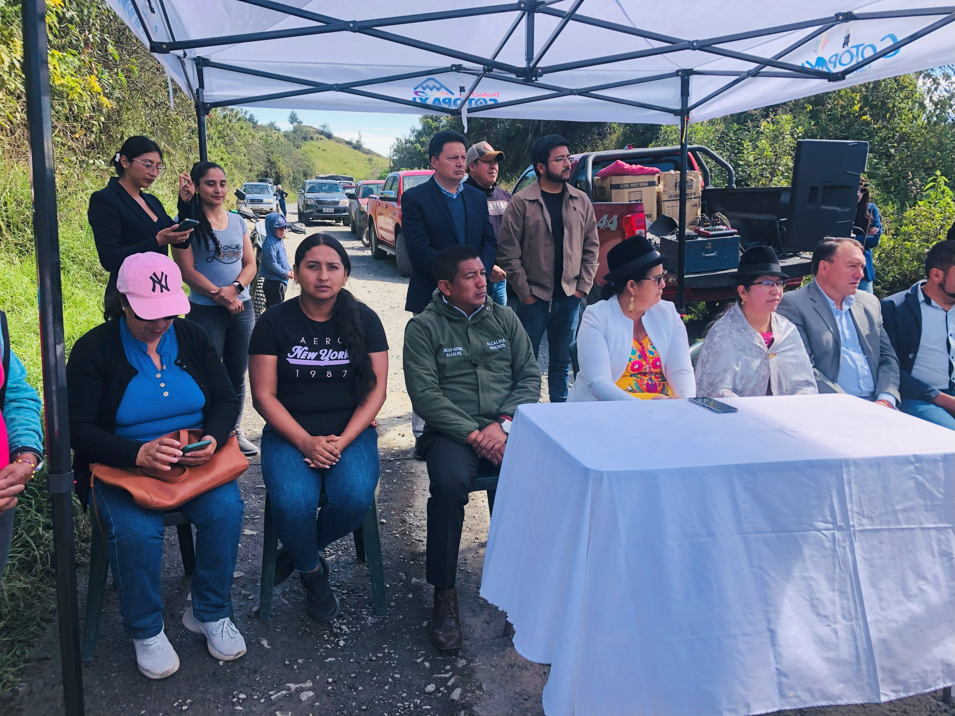
ACTIVIDADES
Y REUNIONES CON AUTORIDADES
Inauguración oficial del proyecto hidroeléctrico Toachi Pilatón
Inauguración del muro de contención en la vía al estadio, tras la iglesia de Palo Quemado.
Presupuesto Participativo del GAD Provincial de Cotopaxi.
Inicio de la obra de asfaltado de la vía Sigchos–Las Pampas

Slide 11
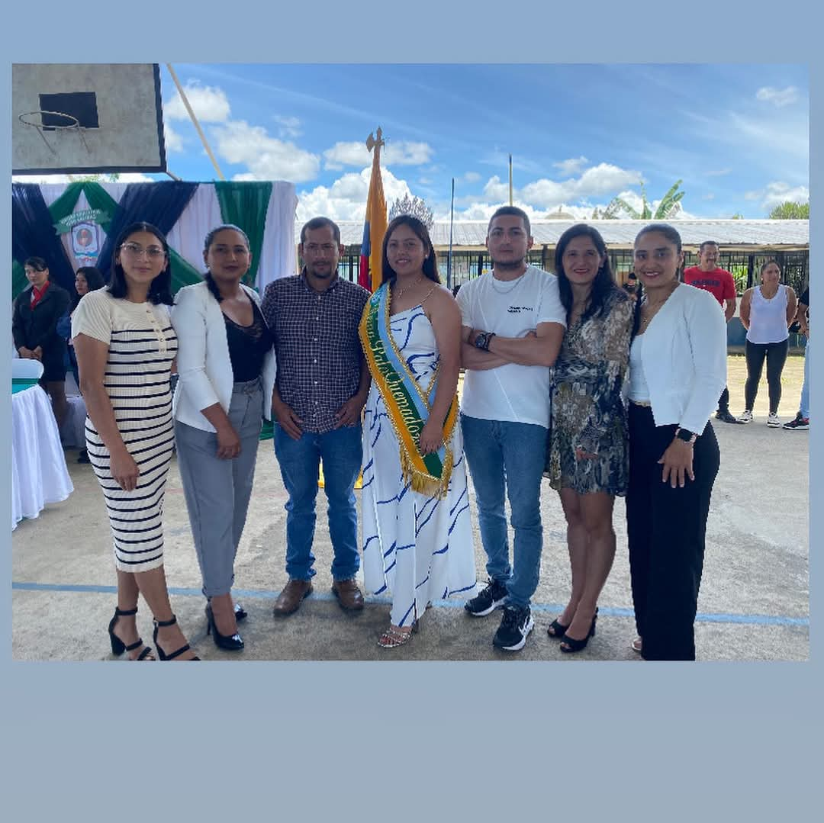
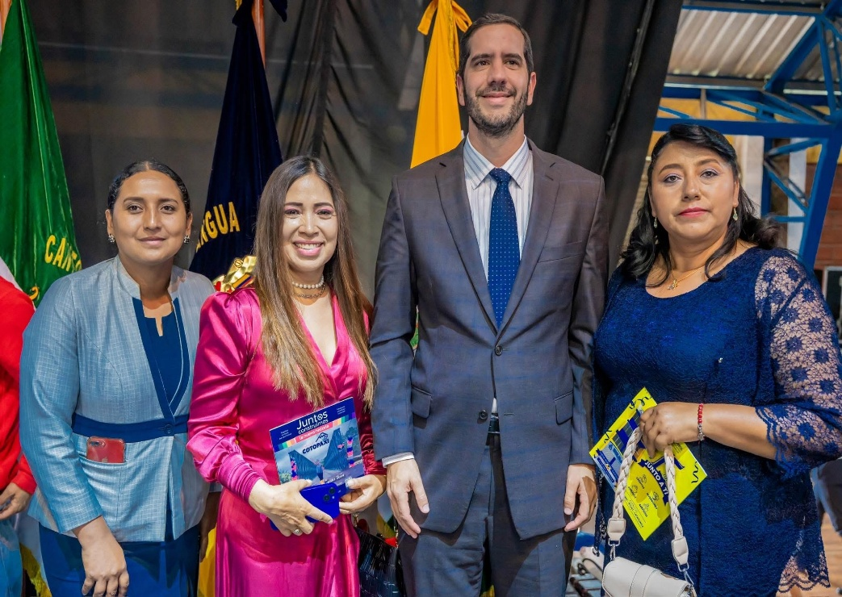
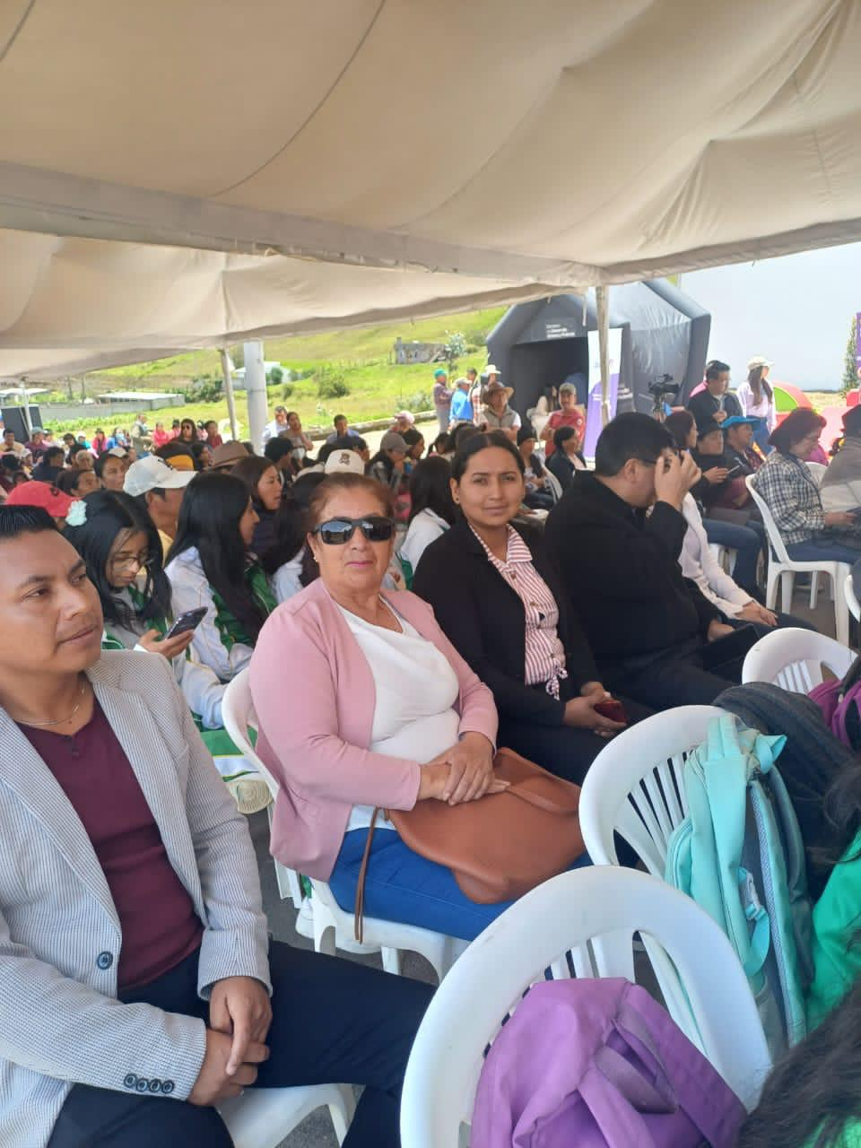
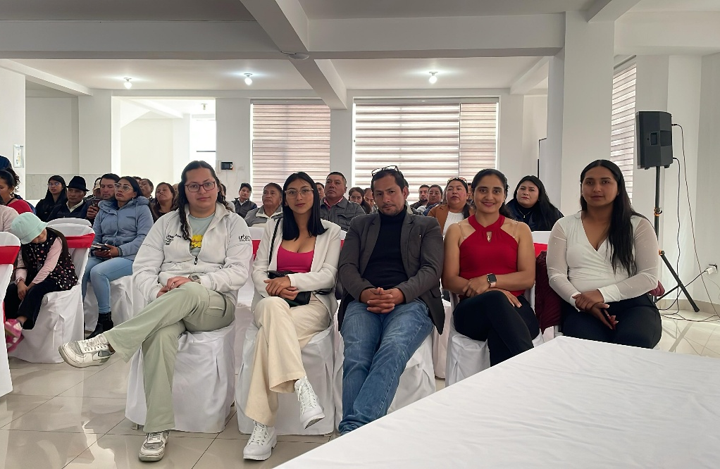
Inauguración del año lectivo de U.E. “Juan Salinas”
Sesión Solemne de Provincialización de Cotopaxi.
Inauguración de una urbanización del MIDUVI en Sigchos para personas de extrema pobreza.
Rendición de Cuentas de CONAGOPARE Cotopaxi.

Slide 12
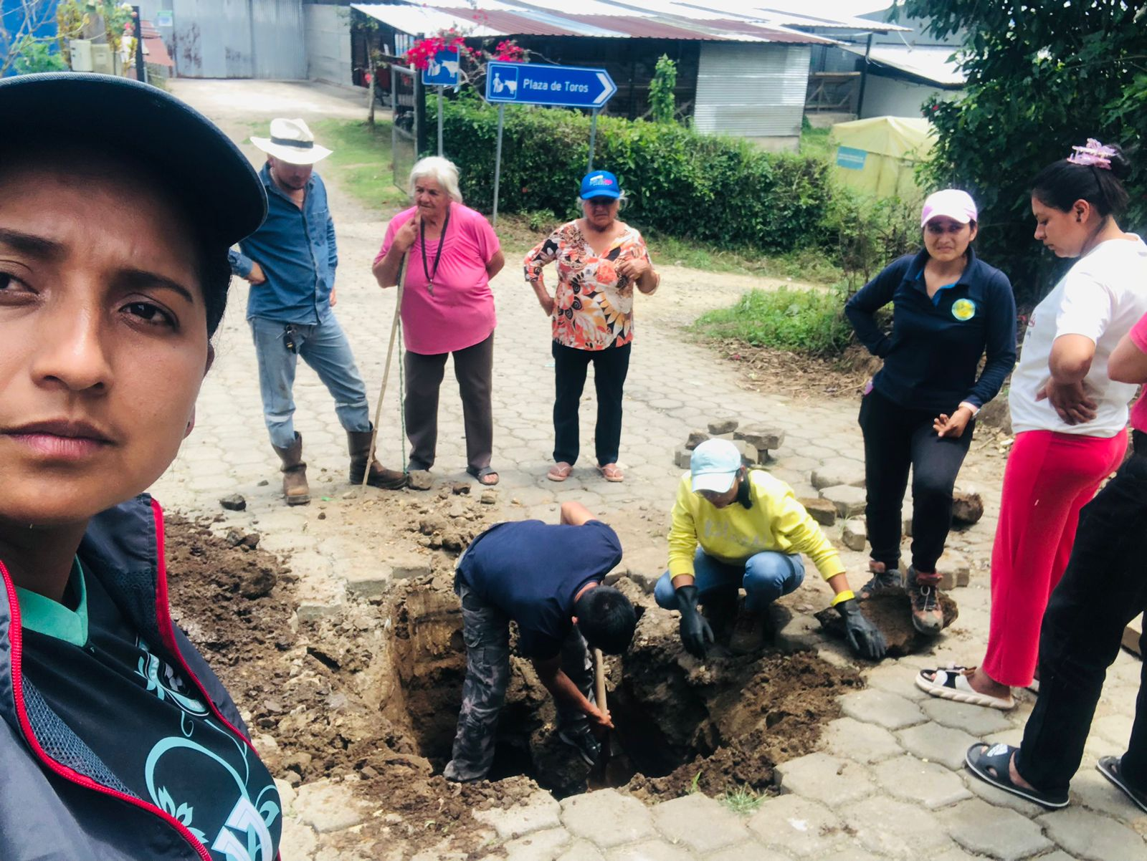
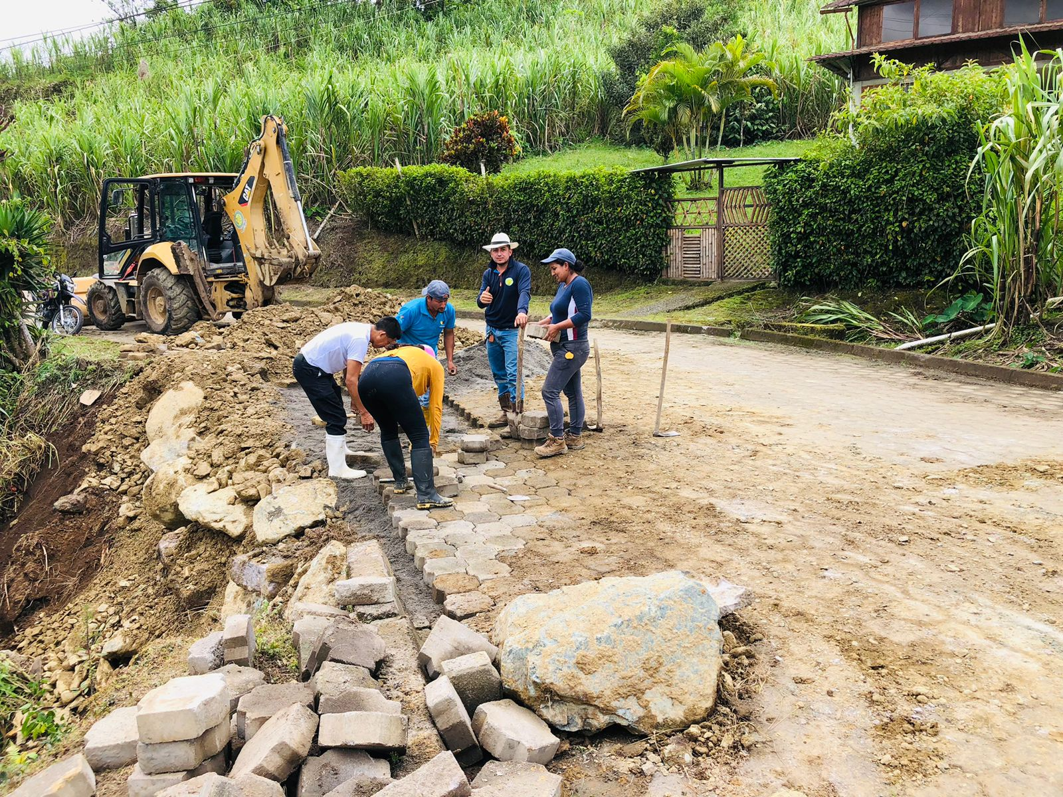
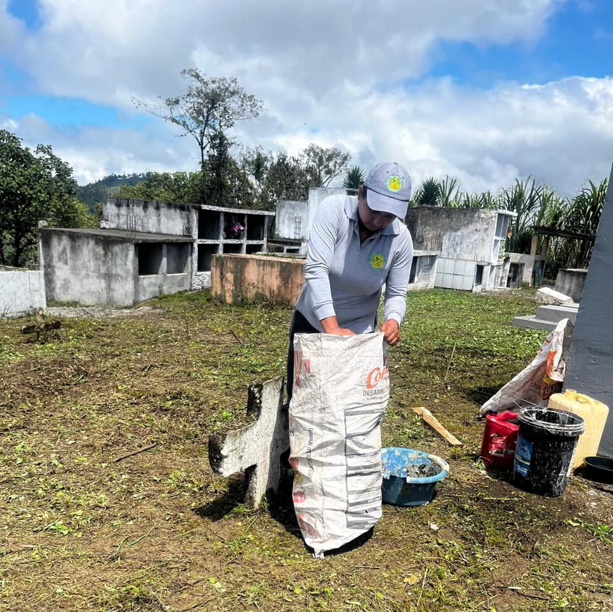
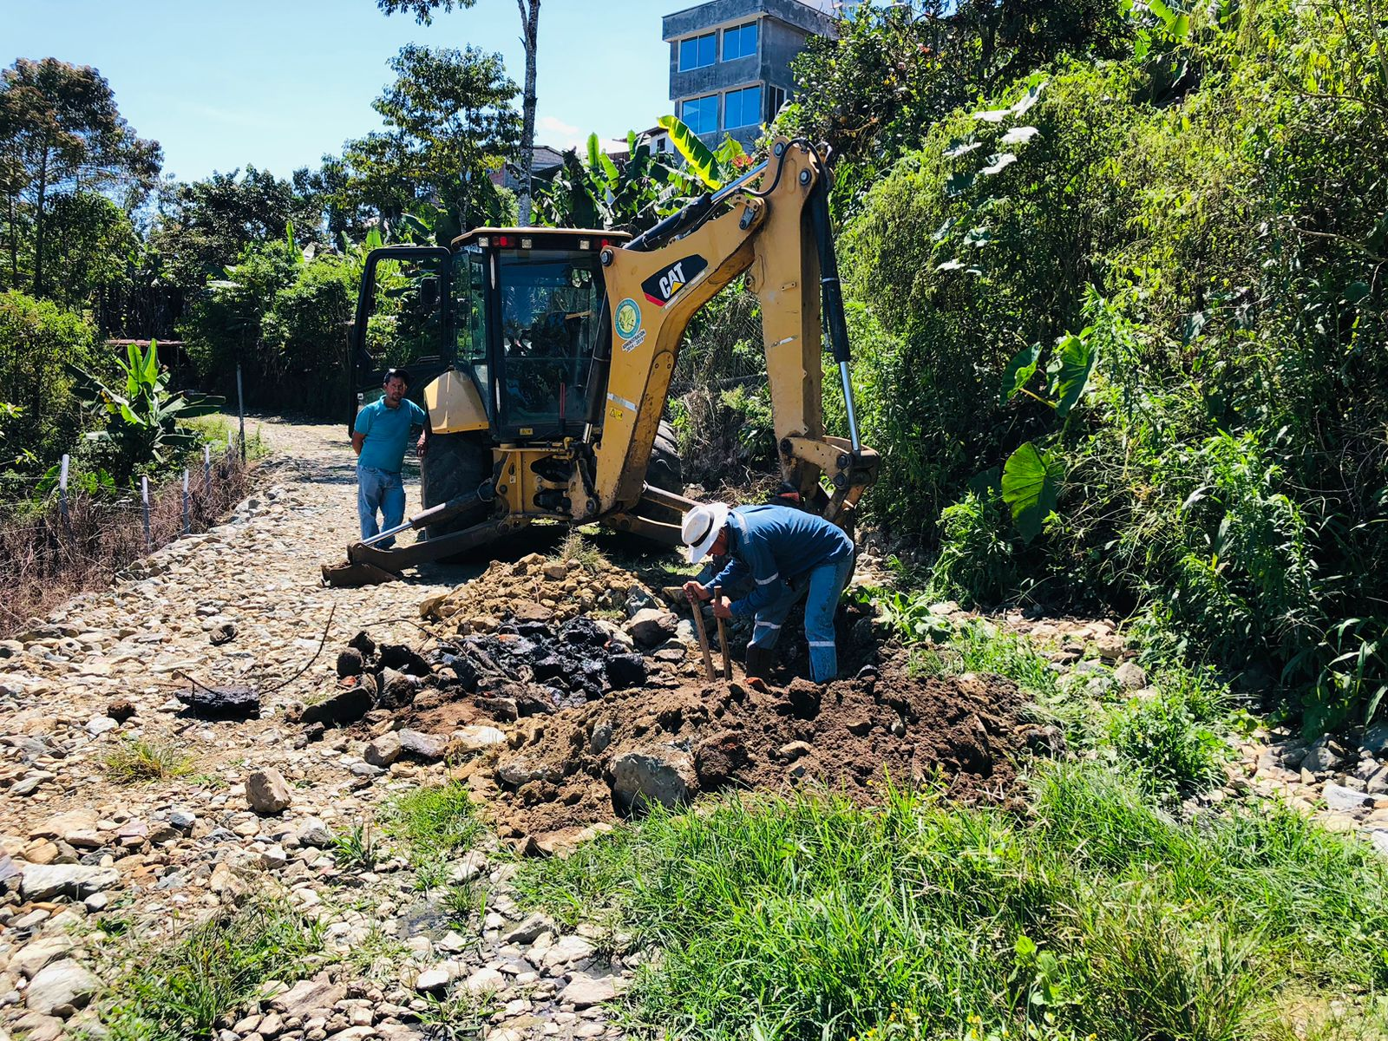
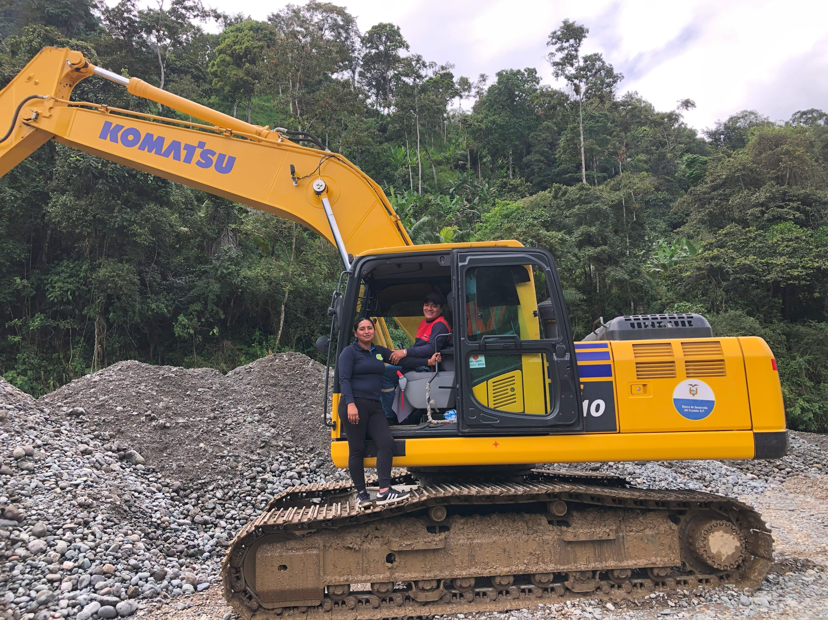
TRABAJO CON LA COMISIÓN DE VIALIDAD

Slide 13
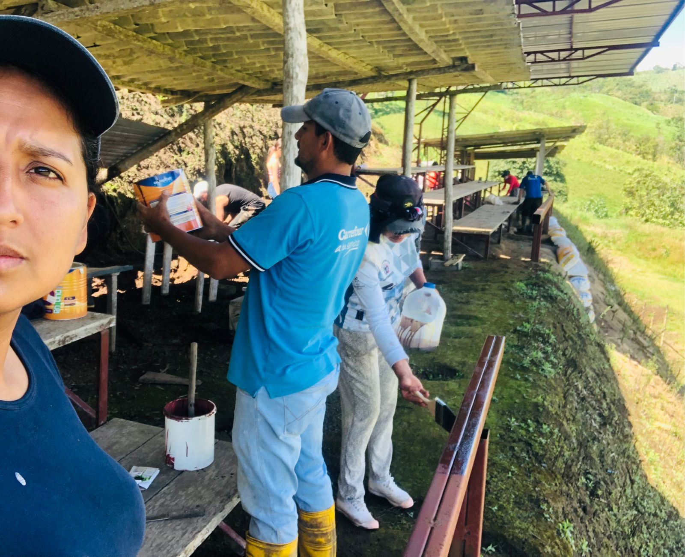
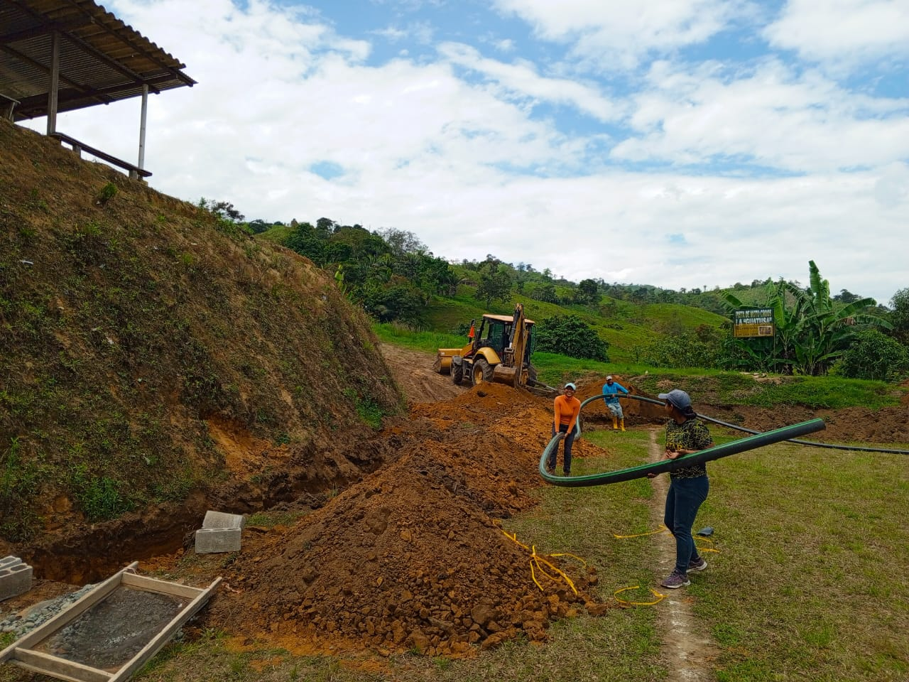
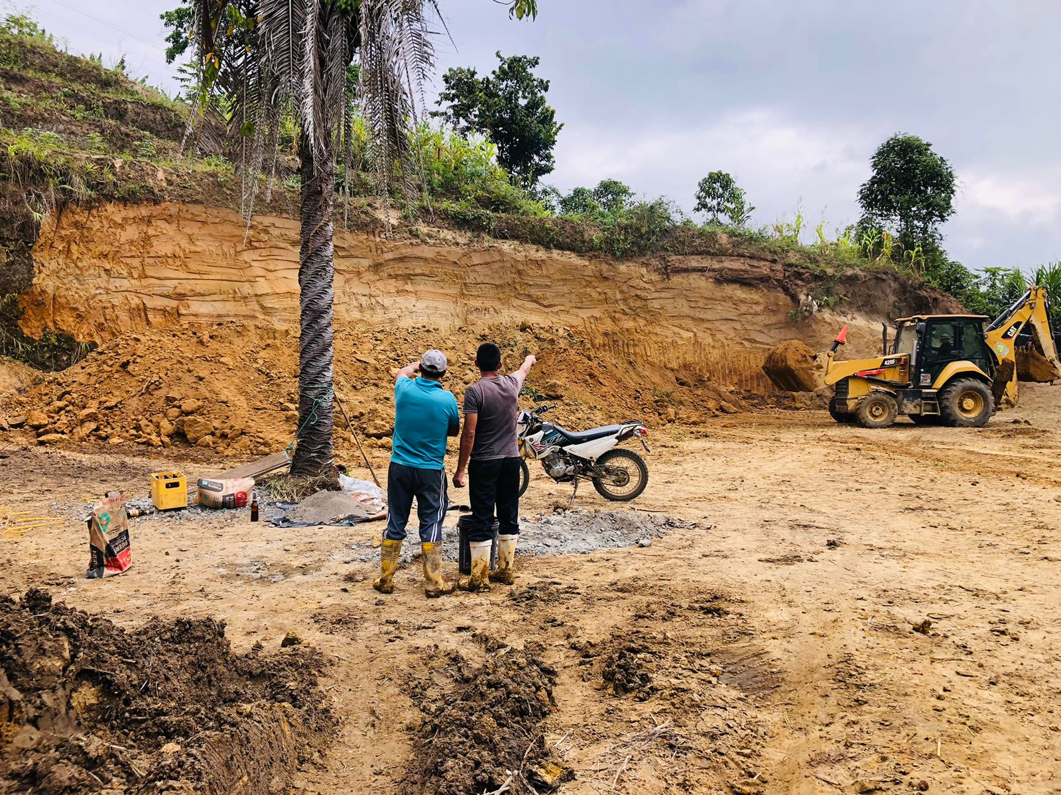
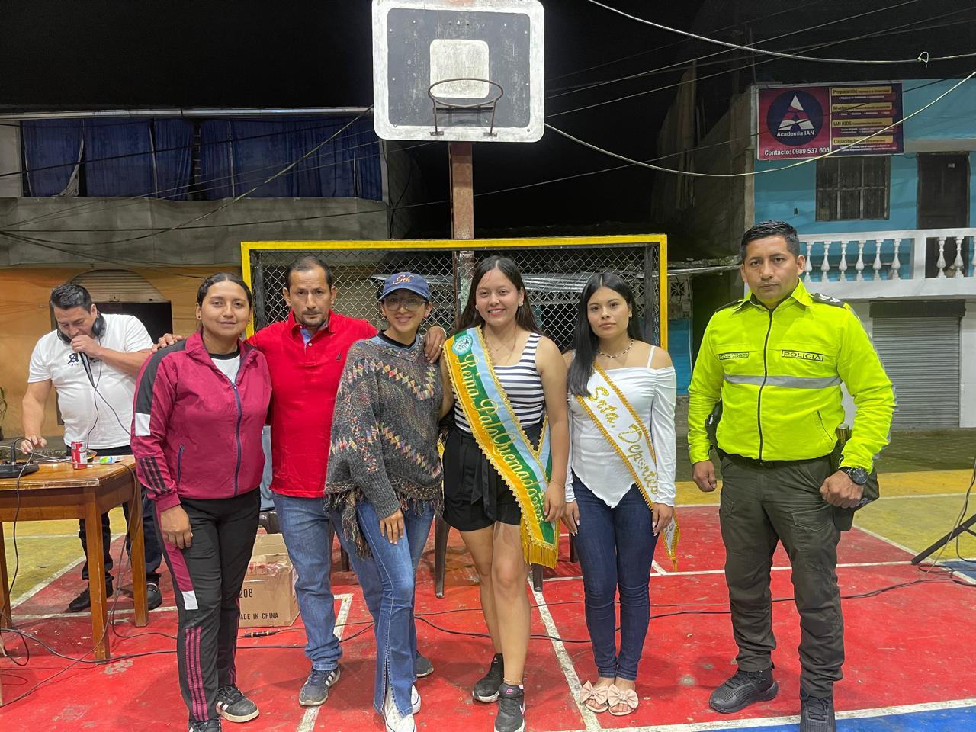
TRABAJO CON LA COMISIÓN DE DEPORTES, SOCIAL Y CULTURAL

Slide 14
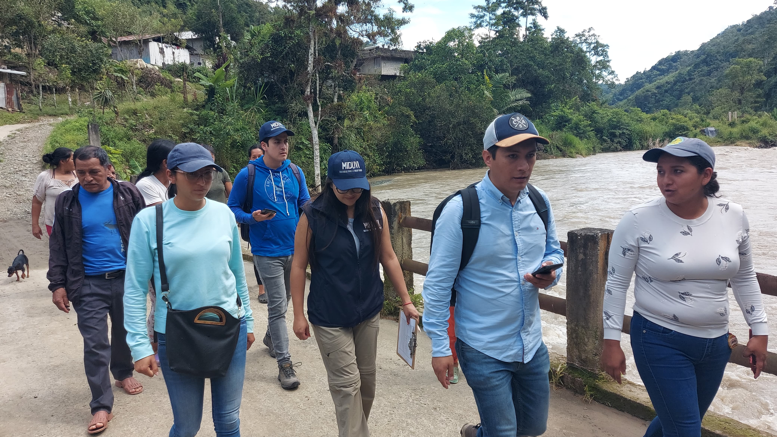
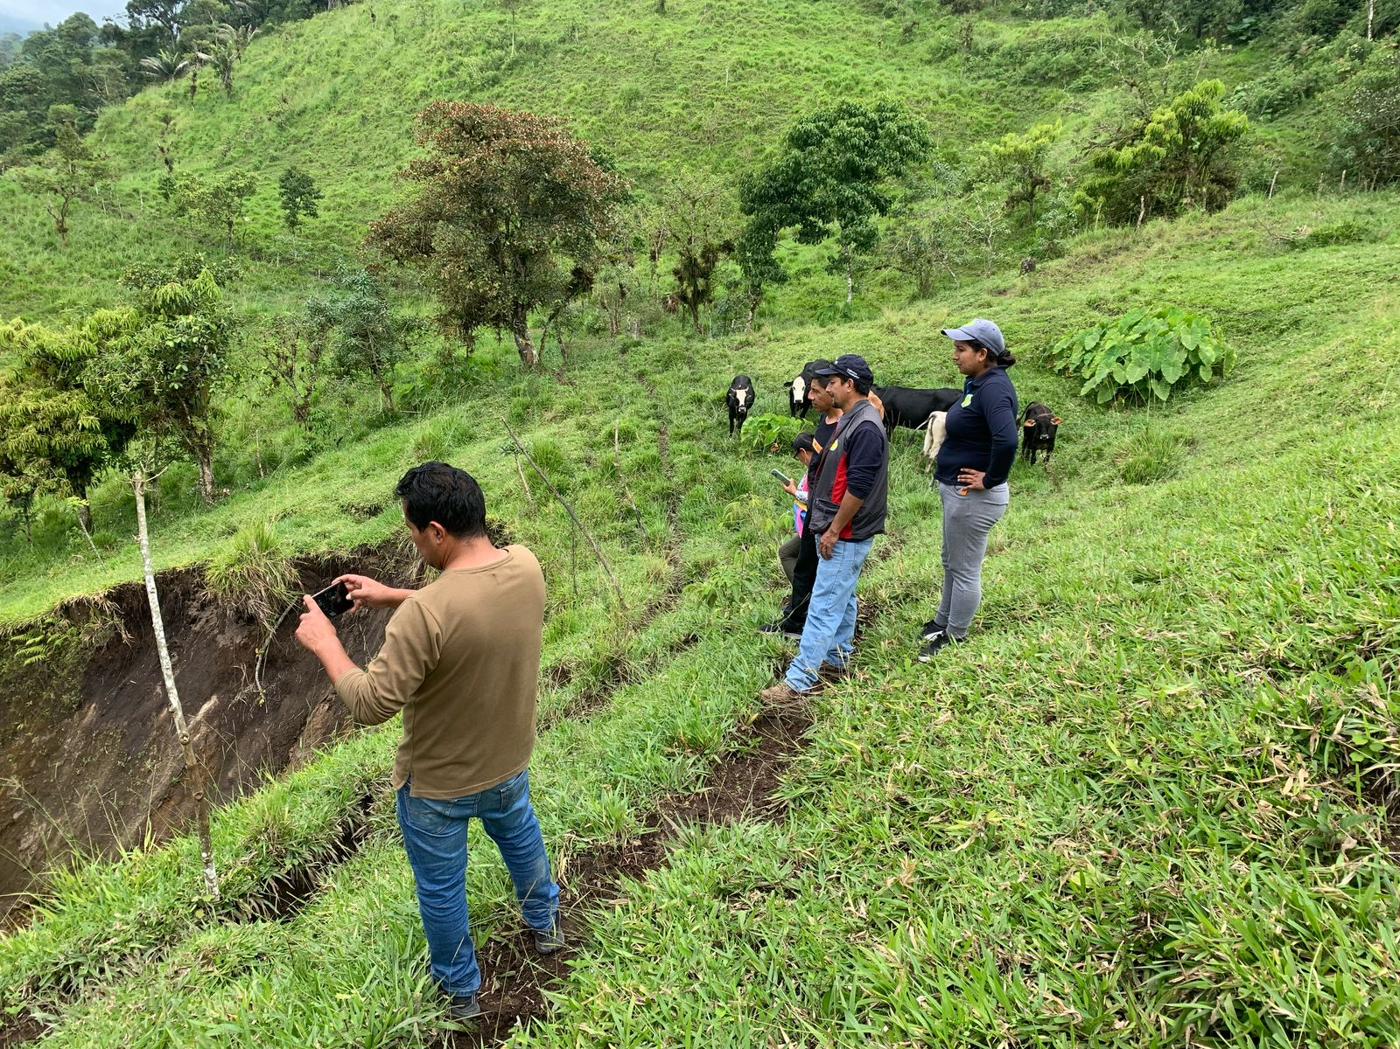
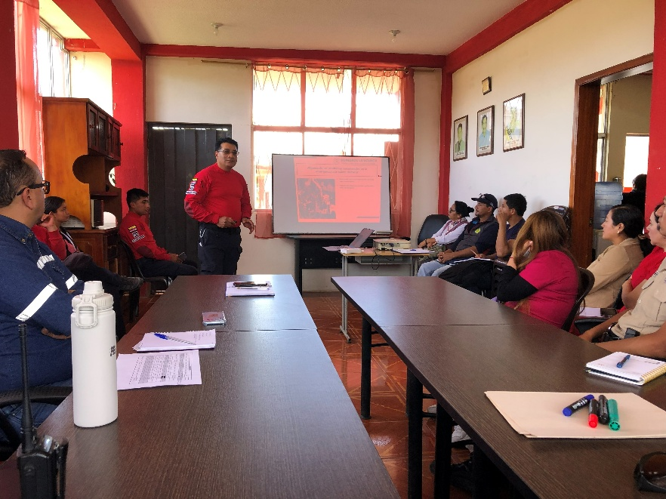
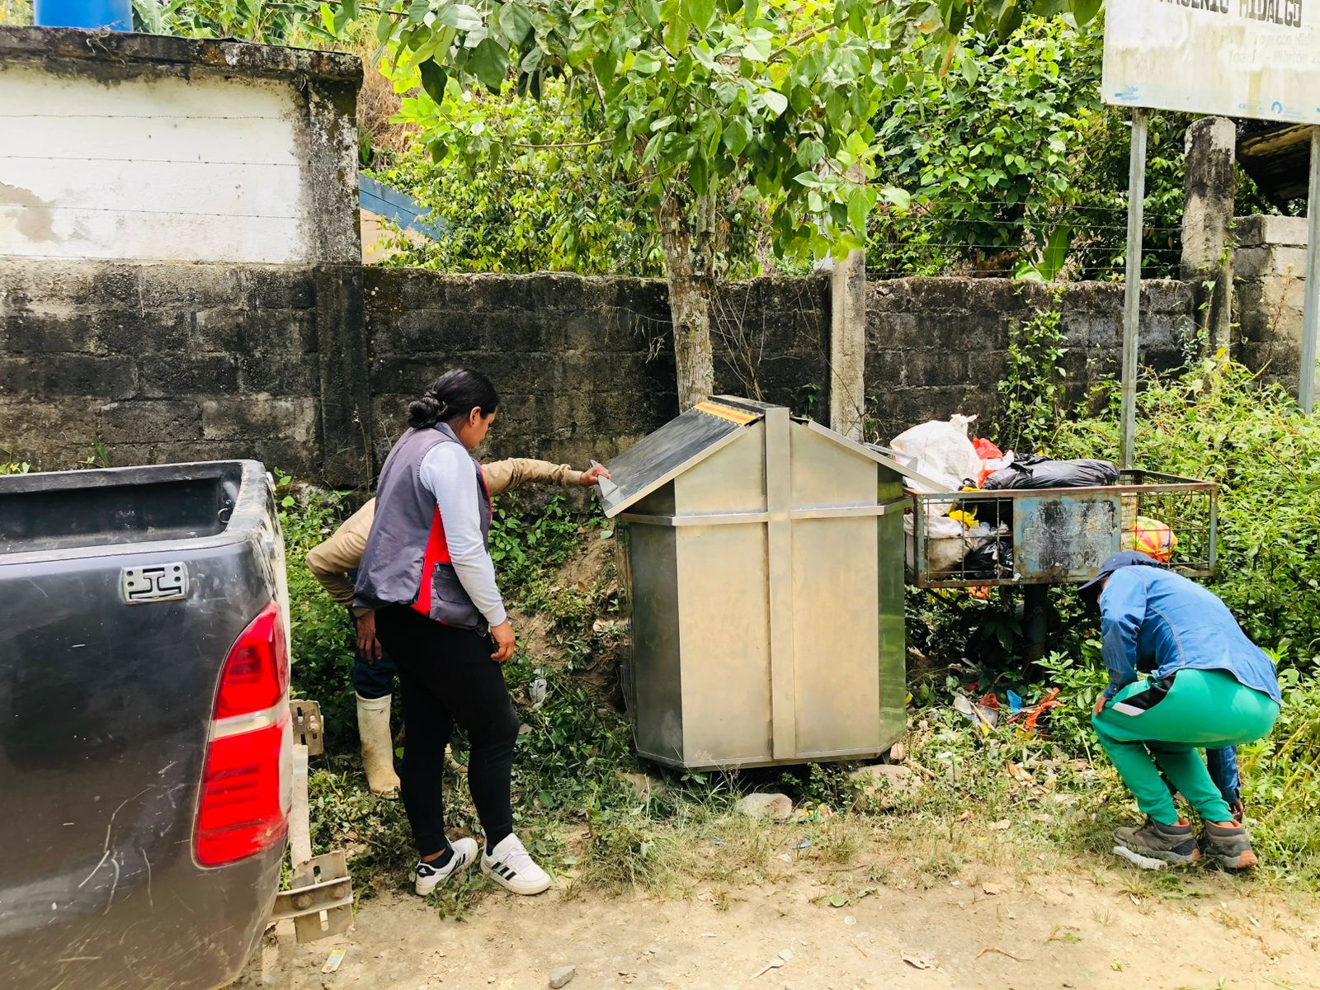
TRABAJO CON LA COMISIÓN DE TURISMO

Slide 15
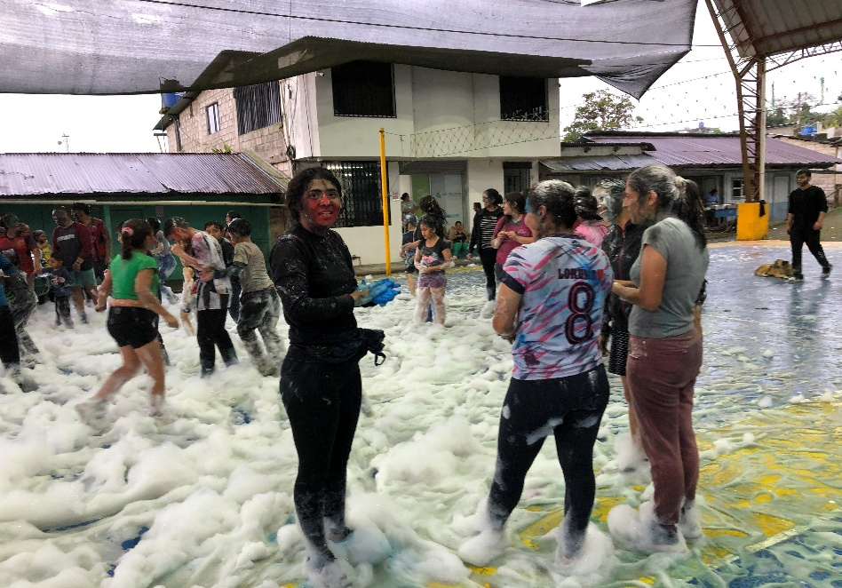
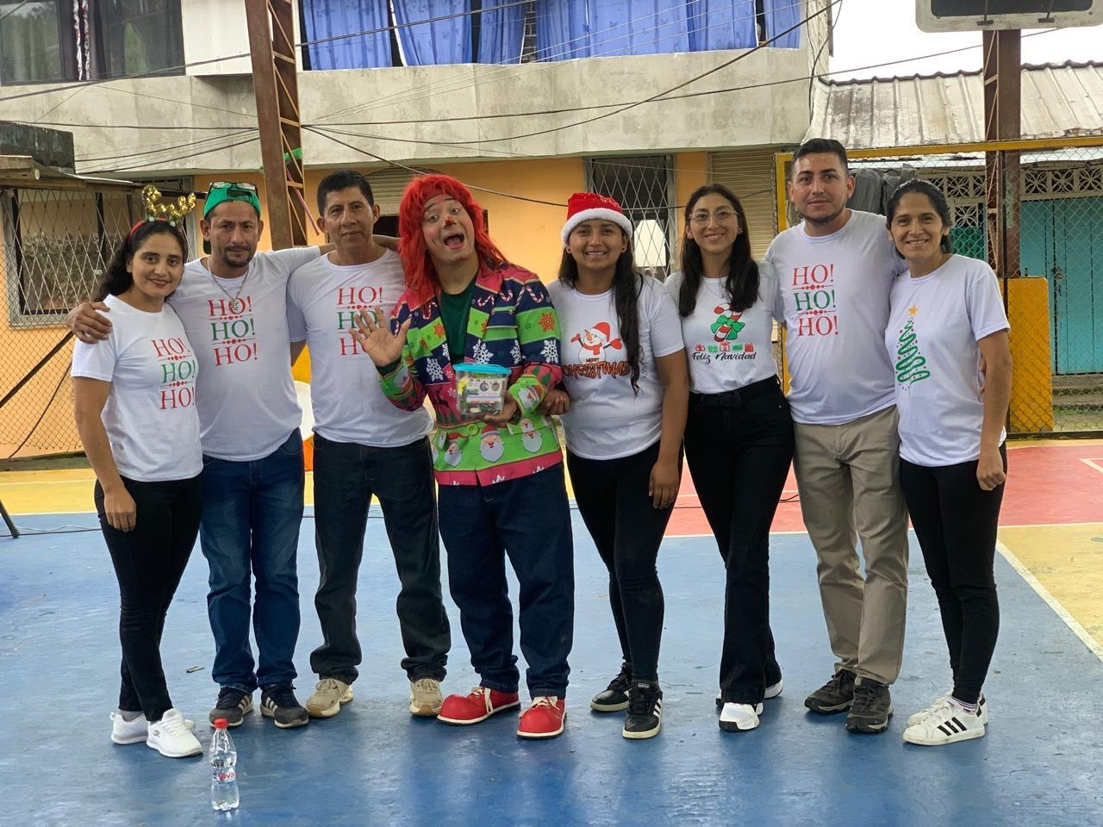
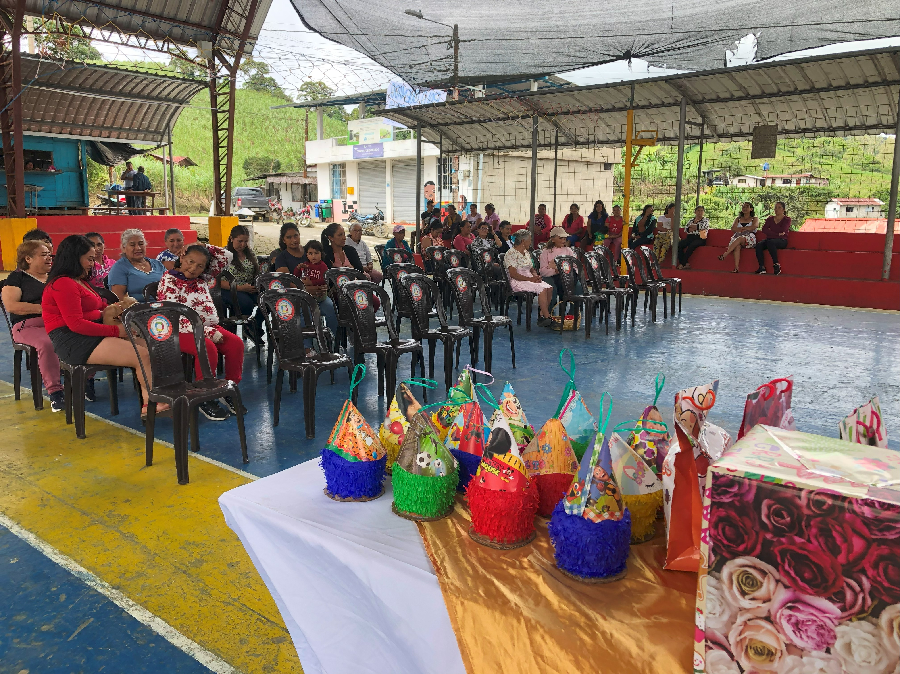
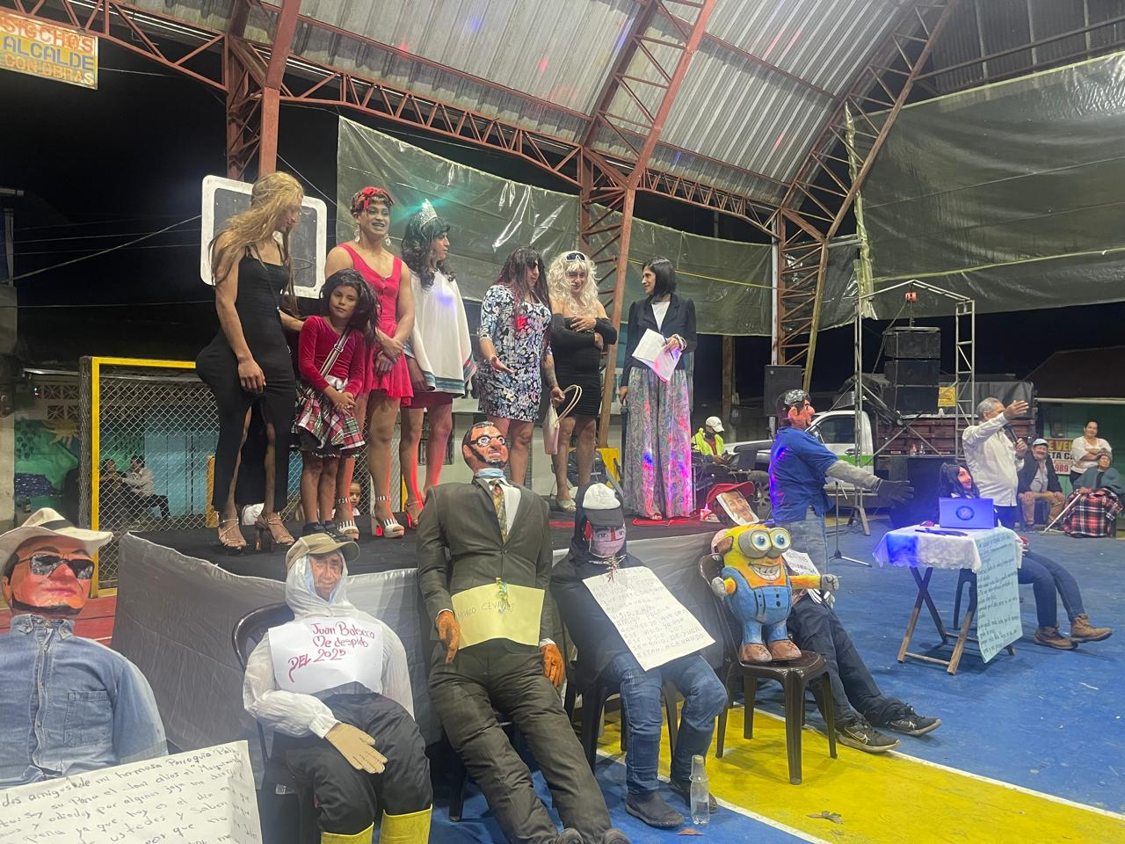
ACTIVIDADES GESTIONADAS
Programa de Carnaval
Programa de Navidad
Programa del día de la Madre y del Padre
Programa de fin de Año

